Slide 1
El Cuerpo
Español III

Slide 2
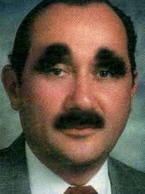
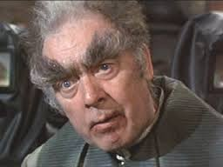
LAS CEJAS EYEBROWS OUCH!!

Slide 3
EL CEREBRO BRAIN
Brainteaser

Slide 4
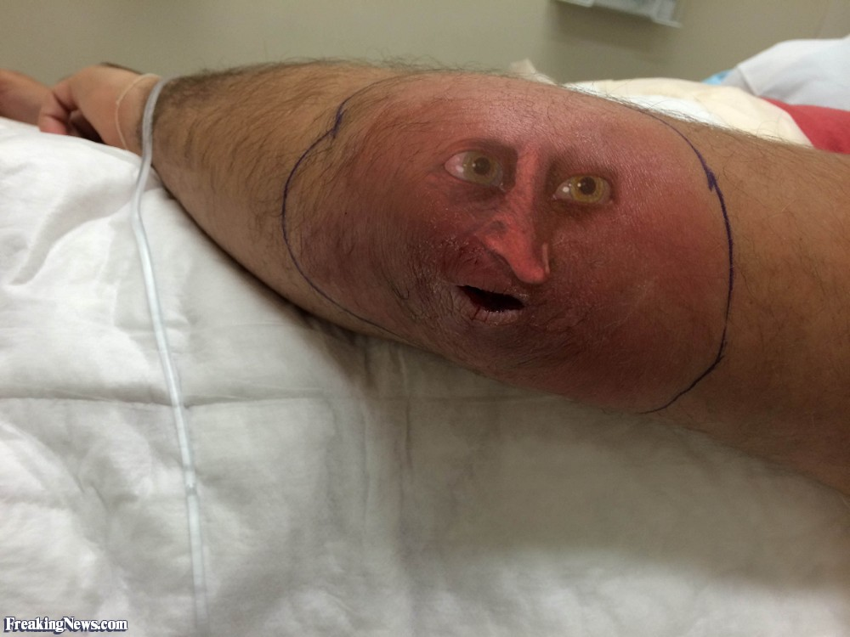
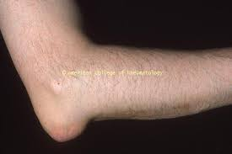
EL CODO ELBOW

Slide 5
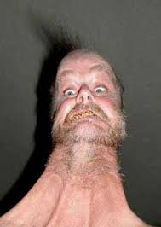
EL CUELLO NECK
Whoo! Whoo!

Slide 6
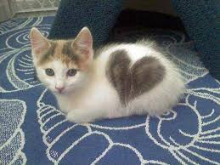
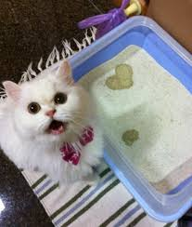
EL CORAZÓN HEART

Slide 7
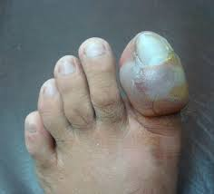
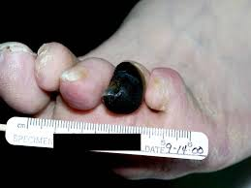
EL DEDO DE PIE TOE
When You Stub Your Toe...

Slide 8
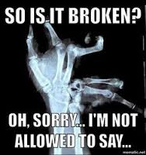
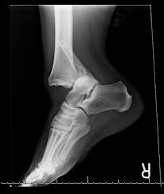
EL HUESO BONE

Slide 9
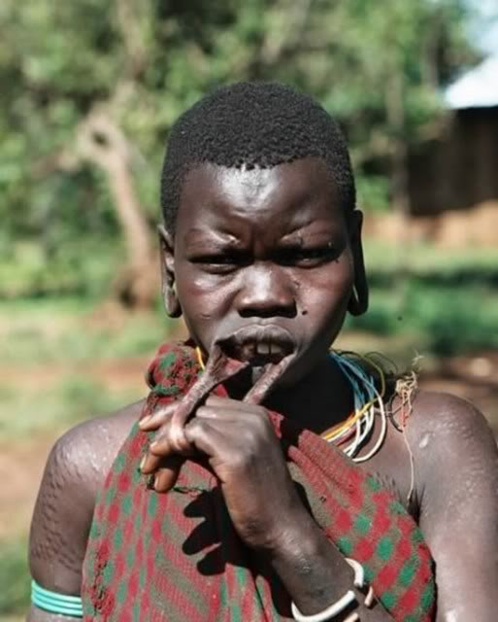
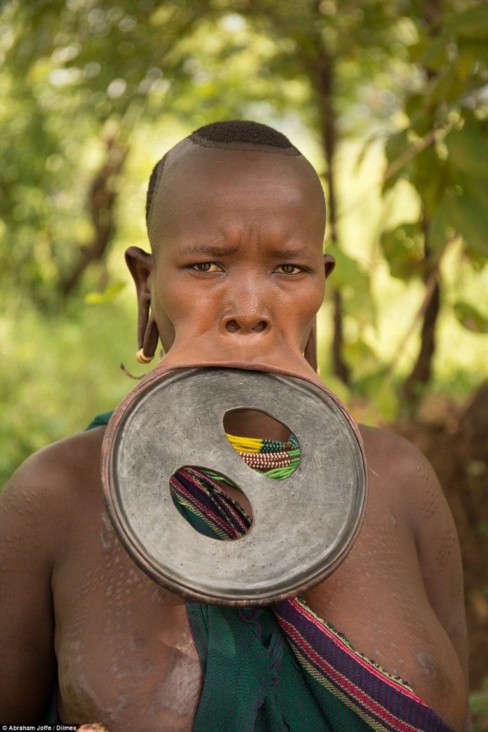
LOS LABIOS LIPS

Slide 10
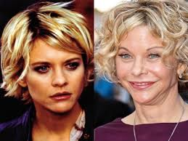
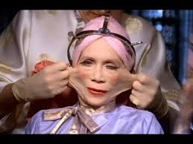
LA MEJILLA CHEEK

Slide 11
LA MUÑECA WRIST

Slide 12
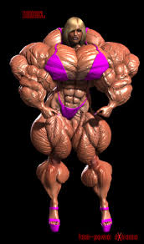
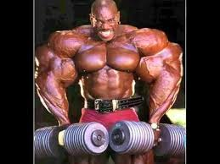
EL MUSLO MUSCLE

Slide 13
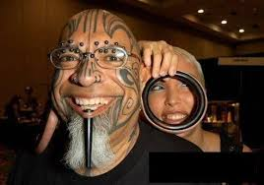
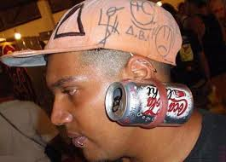
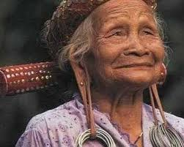
LA OREJA EAR

Slide 14
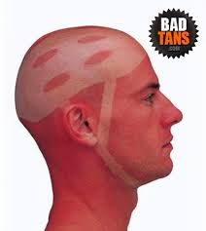
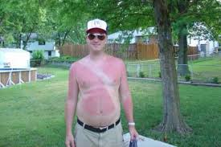
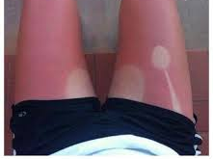
LA PIEL SKIN
Stretchy Skin?!

Slide 15
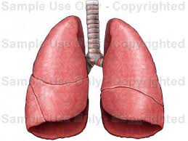
LOS PULMONES LUNGS
Deep Breath

Slide 16
LA RODILLA KNEE

Slide 17
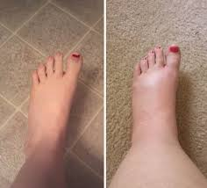
EL TOBILLO Model on Runway ANKLE

Slide 18
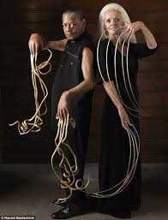
LA UÑA FINGERNAIL

Slide 19
LA GARGANTA THROAT

Slide 20
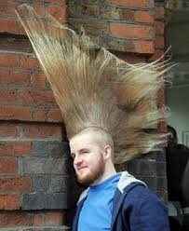
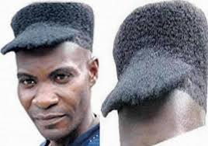
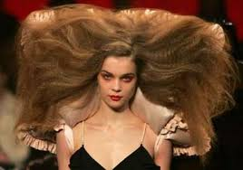
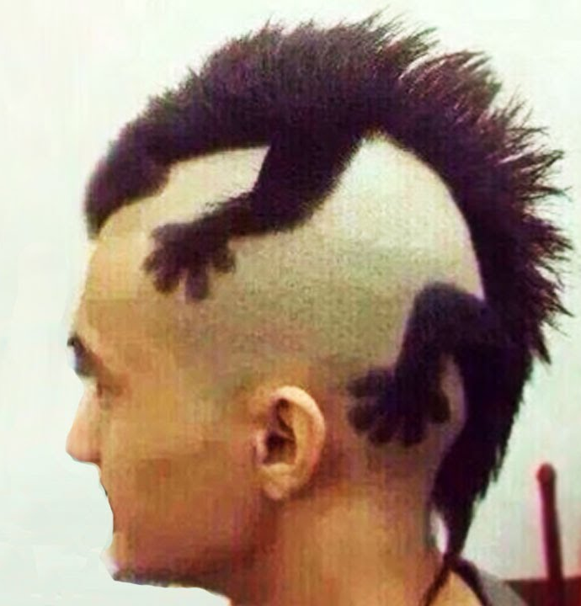
EL PELO / EL CABELLO HAIR
Bad Hair Day

Slide 21
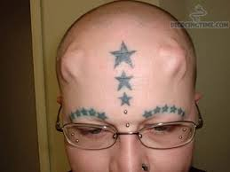
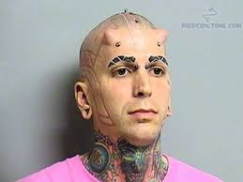
LA FRENTE FOREHEAD
Joaquin Phoenix's Forehead

Slide 22
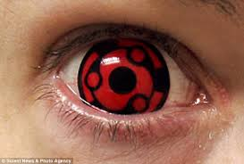
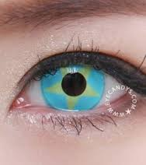
LOS OJOS EYES
Crystal Tears

Slide 23
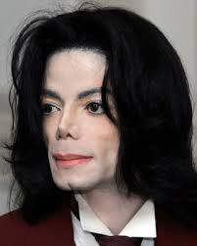
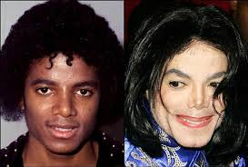
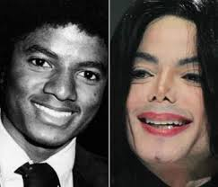
LA NARIZ NOSE
Over the Years...

Slide 24
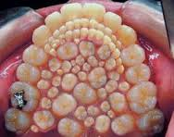
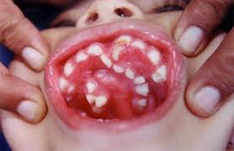
LOS DIENTES TEETH
Big Changes!

Slide 25
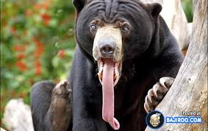
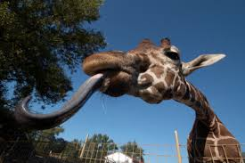
LA LENGUA TONGUE
Hungry Frog

Slide 26
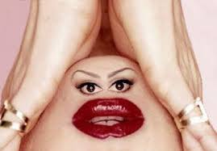
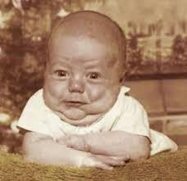
LA BARBILLA CHIN
Twinkle Twinkle LIttle Star

Slide 27
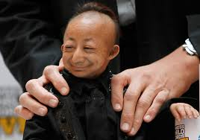
LOS HOMBROS SHOULDERS

Slide 28
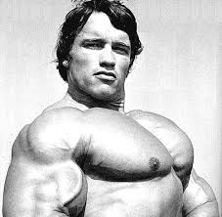
EL PECHO CHEST

Slide 29
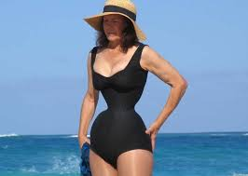
LA CINTURA WAIST
World's Smallest Waist

Slide 30
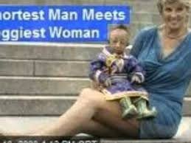
LAS PIERNAS LEGS

Slide 31
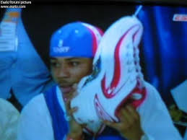
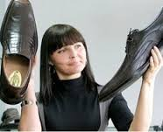
LOS PIES FEET

Slide 32
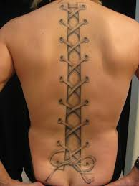
LA ESPALDA BACK

Slide 33
EL ESTÓMAGO / LA PANZA STOMACH / BELLY

